Slide 1
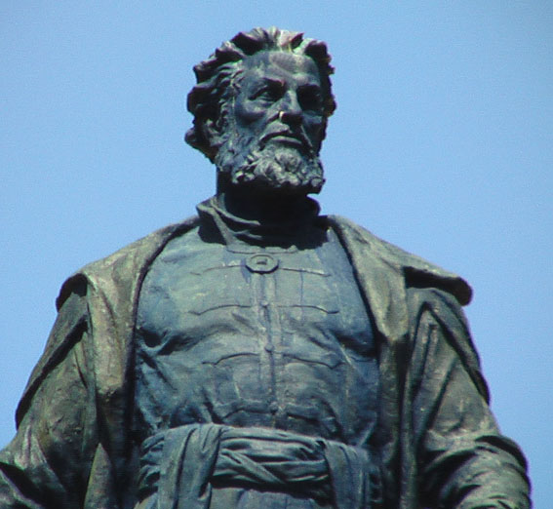
«Хождение за три моря» Афанасий Никитин
Первый русский путешественник в Индию 1468–1474 гг.
ПИН-31 Алешин И.К.

Slide 2
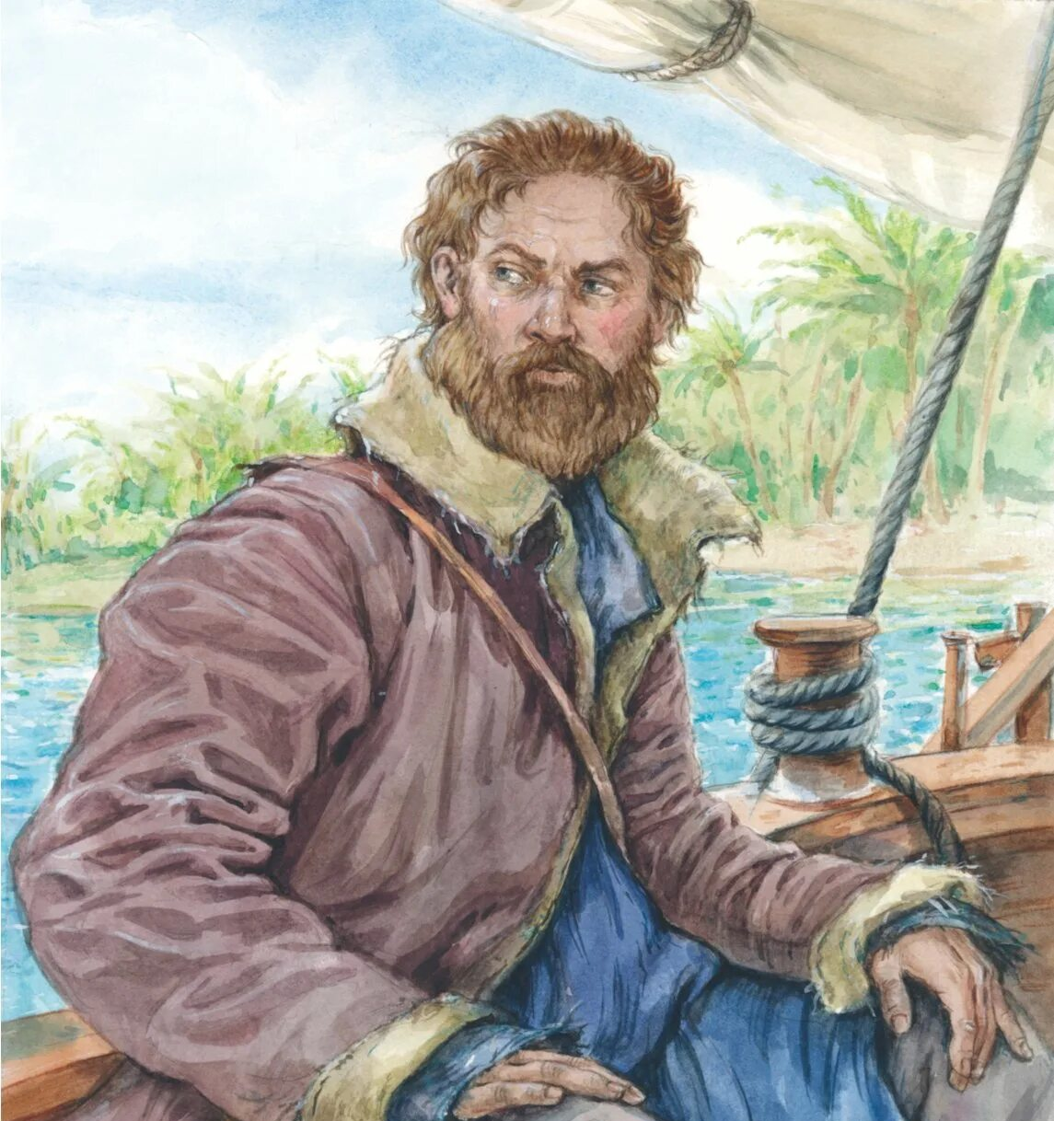
Кто он?
Тверской купец. Не учёный, не дипломат, не мореплаватель.
Обычный торговец, который поехал за товаром — и пропал на 6 лет.

Slide 3
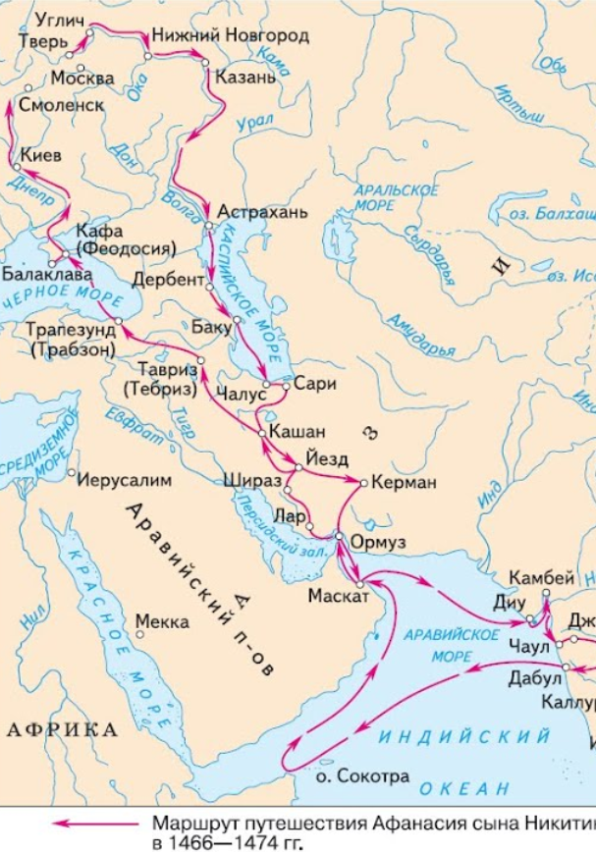
Как всё началось
1468 год. Никитин плывёт по Волге с товаром.
Под Астраханью нападают татары — всё забирают.
Возвращаться не с чем. Он идёт дальше.

Slide 4
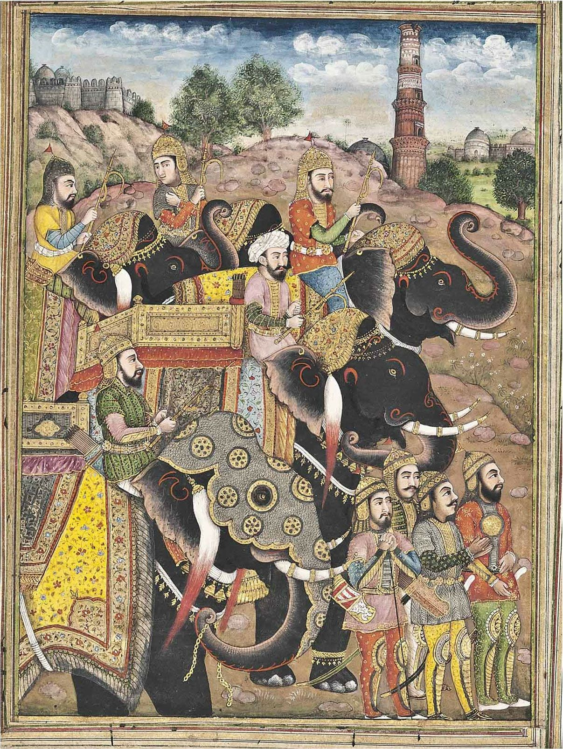
Путь
Волга → Каспий → Персия → Индийский океан → Индия
Жил при дворе султана в городе Бидар. Видел боевых слонов, чужие религии, невиданные рынки.

Slide 5
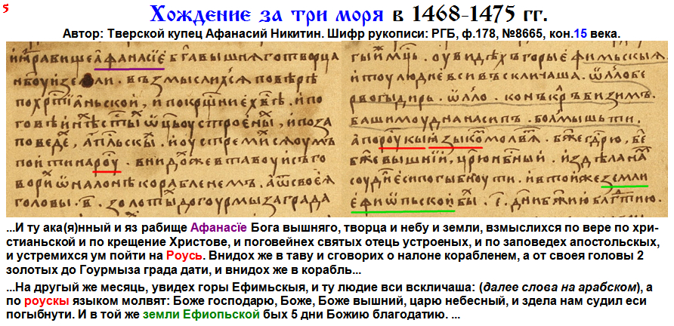
Человек, а не герой
«А Русская земля — да будет Богом хранима»

Slide 6
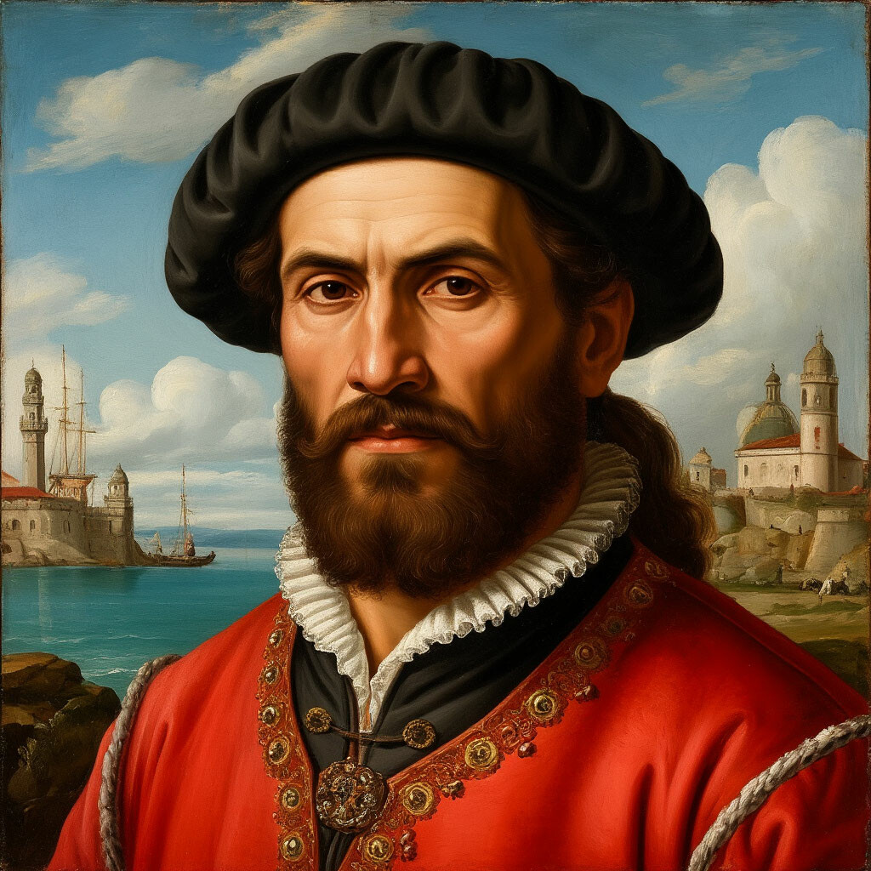
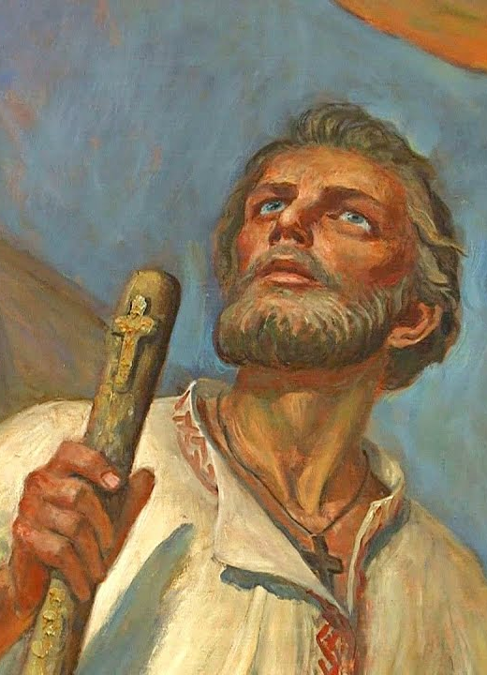
Почему это важно
Васко да Гама приплыл в Индию в 1498 году. Никитин был там в 1471-м — на 25 лет раньше.
Но умер на обратном пути. Записки привезли другие купцы.

Slide 7
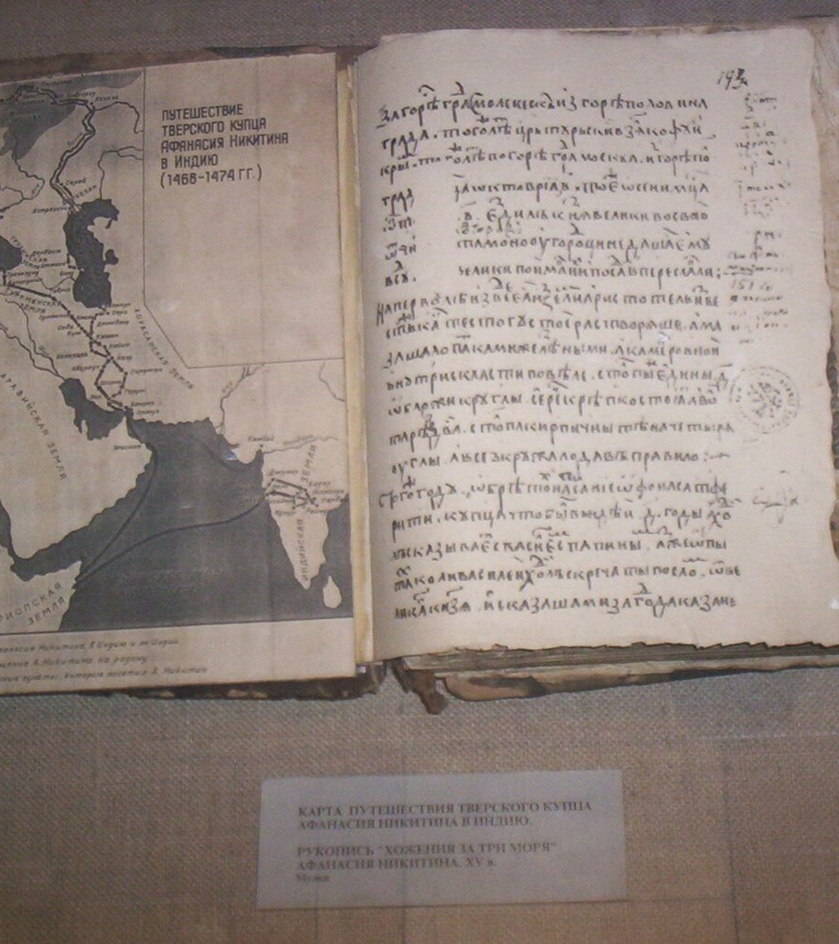
Итог
«Хождение за три моря» — первый русский географический дневник. Памятник языку, культуре и духу эпохи. Человек, опередивший своё время.

Slide 8
Delivering with confidence
Спасибо за внимание!

